Slide 1

Project : Money-Ball
Using Football Manager Data

Slide 2

Index
내가 Money Ball Project를
선정하게 된 배경
데이터 수집방법
전처리 과정
시각화

Slide 3

내가
Money ball
Project 를
선정한 배경

Slide 4
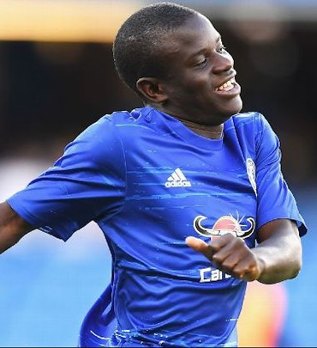
데이터
수집방법

Slide 5
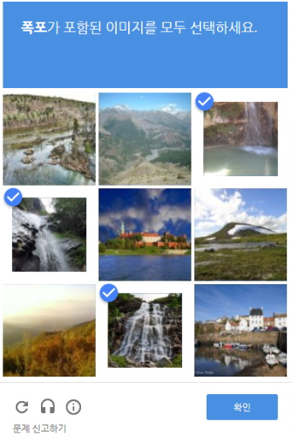
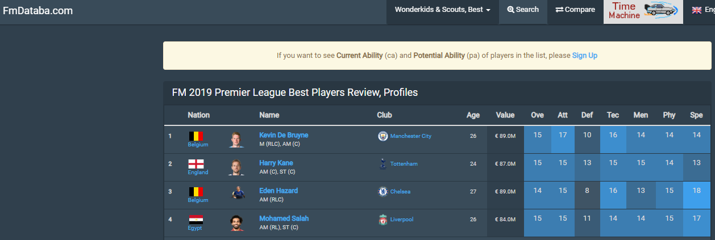
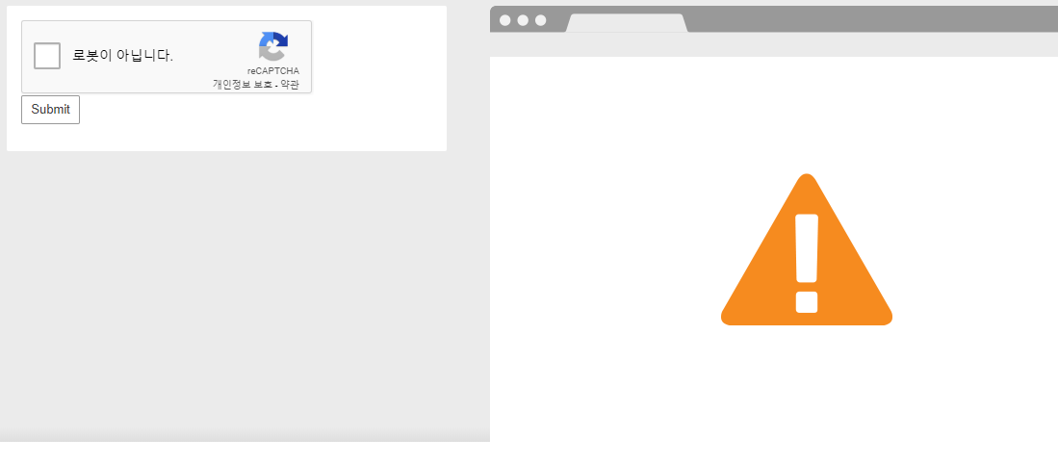
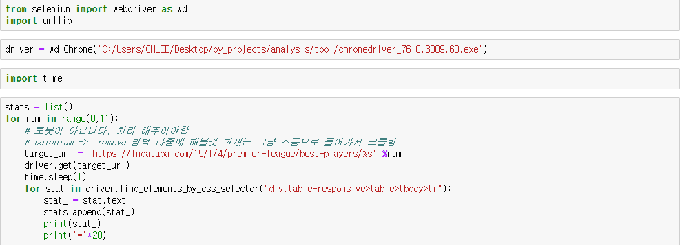
데이터 수집방법

Slide 6
전처리 & 시 각 화

Slide 7
